Slide 1
春天是昂扬向上的，
夏天是热情奔放的，
秋天是收获幸福的，
谈到冬天，大家常会联想到那凛冽的北风、刺骨的寒流以及那肃杀的气象；又会想起“千里冰封、万里雪飘”的辽远，想起那“千山鸟飞绝、万径人踪灭”的孤寂。
北方的冬天，可能会令习惯于温暖的南方的人们望而却步，然而北中国的济南，由于特殊的地形，冬天非但没有一副严酷的面孔，反到是那么的“慈善”可亲、笑容可掬。今天，就让我们追随老舍先生的足迹，到济南去感受一下济南冬天特有的温馨，济南那秀气的山、澄绿的水。……

Slide 2
济南的冬天
老舍

Slide 3
☆学习目标：
1、熟读全文，知道济南的冬天的特点，体会作者赋予景物的深厚感情。
2、体会文中比喻、拟人等修辞手法的精妙。
3、学习本文由里到外、由山到水的写景顺序。

Slide 4
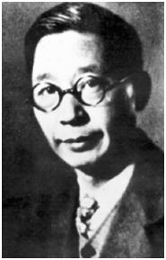
老舍，原名舒庆春，字舍予。北京人，老舍是他最常用的笔名，著名作家。是语言大师，被誉为 “人民艺术家”。著名作品有《骆驼祥子》 《龙须沟》 《茶馆》《四世同堂》等。话剧《茶馆》被西方人誉为“东方舞台上的奇迹” 。

Slide 5
★预习检查：
读课文，掌握以下字词
济南(jĭ) 伦敦(dūn) 镶(xiāng)
水藻(zăo) 贮蓄(zhù) 发髻(jì) 澄清(chéng) 着落(zhuó) 看护(kān)
响晴：(天空)晴朗无云。
设若：假若。
贮蓄：存放、储藏。
空灵：灵活而不可捉摸。

Slide 6
★预习检查：
1、标出下列红色字的读音，再读一读。
济南 救济
围了一个圈 羊圈
着落 看着
薄雪 薄弱
看护 看着
贮蓄 储蓄
（jĭ） （jì）
（quān） （juàn）
（zhuó） （zhe） （báo） （bó）
（kān） （kàn） （zhù） （chŭ）

Slide 7
★预习检查：
2、将对应的词义用线连起来。
北平 英国首都，多雾。
伦敦 即现在的北京。 设若 很明亮的天气。 响亮的天气 假如。
髻（ jì ） 这里的意思是清净。 看护妇 当时护士的俗称。 贮蓄 清澈明净。
空灵 存放、储藏。 澄清 在头顶或脑后束起来的头发。

Slide 8

朗读课文，思考:
1济南的冬天与其他地方有什么不同？
无风 响晴 温晴
２课文写了济南冬天的哪些景物？
阳光朗照下的山
绿萍
水藻
垂柳
山
薄雪覆盖下的山
水
城外的远山
3文章表达了作者怎样的 思想感情 ?
喜爱 赞美

Slide 9
阅读济南的冬天－第一部分（第一自然段）
1、写了什么？是用什么手法写的？
2、抒了什么情？抒情方式是怎样的？
3、用对比有什么作用？
济南冬天的天气。对比写法
赞美济南是个宝地。直抒胸臆
突出济南冬天的总特点：“温晴”的宝地。
以“奇迹”“怪事”引出“宝地”

Slide 10
响亮的声音
响亮的天气
响晴,响亮: 都有“响”，但没有表示声音大的意思，“响”修饰“晴，亮”的程度
响晴：天空晴朗无云
响亮：十分明亮

Slide 11
济南的冬天－对比手法
作者运用了三组对比：
济南的冬天与北平的冬天比较
济南的冬天与伦敦的冬天比较
济南的冬天与热带地方比较
对比的结果是：
北平的冬天风声满天 济南的冬天没有风声
伦敦的冬天云遮雾笼 济南的冬天温暖响晴
热带地方的冬天日光永远火毒响亮 济南的冬天温晴舒适
真得算个宝地

Slide 12
引出
１、作者是如何引出济南冬天的特点的？
异地之冬：
北平 伦敦 热带
“奇迹”
“怪事”
“害怕”
↓↓
对 比
（多风）
（多雾）
（日光毒）
↓↓
无风声
响晴
无毒日
济南冬天：
特点
宝地
温晴

Slide 13
小 结
经过一番比较，令人信服地得出“在北中国的冬天，而能有温晴的天气，济南真得算个宝地”这个结论。点出“气候温晴”这一特点。

Slide 14
继续讨论
  阅读第2、3、4自然段
  1、济南的冬天为什么是温晴的？
  2、为什么要写济南人的感觉：“明天也许就是春天了吧？这样的温暖，今天夜里山草也许就绿起来了吧？”
  3、揣摩文段的写作顺序。

Slide 15
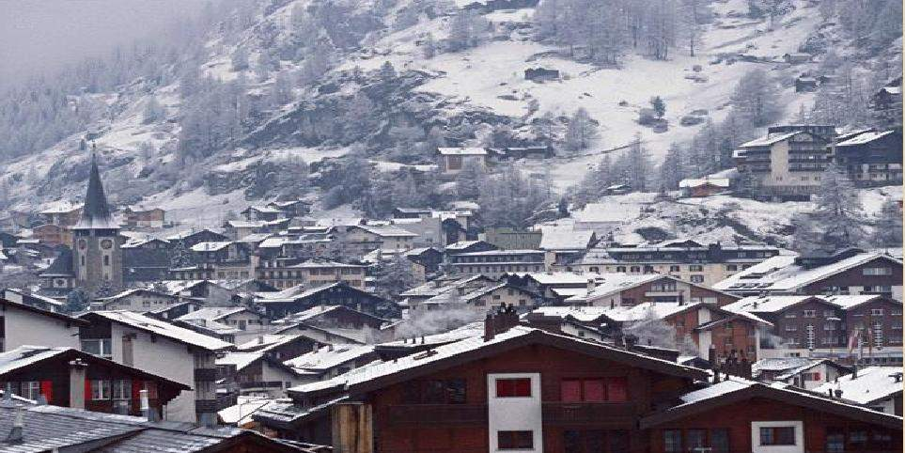
小城：晒 睡 醒
—暖和舒适
阳光朗照下的山
小山：围 保暖 小摇篮
—可爱 充满温情
人们：含笑 不着急
—冬天慈善
冬天温晴的原因

Slide 16
济南的冬天－思考?
第4自然段，文章按怎样的顺序描写雪后的山景？
“最妙的是下点小雪呀”雪后山景“妙”在何处？
这段文字用什么修辞手法写雪后的山景？
按照空间顺序，从山上、山尖至山坡、山腰，有层次地写出秀美的山景
（l）妙在雪色；(2)妙在雪光；（3）妙在雪态
（l）比喻 （2）拟人

Slide 17
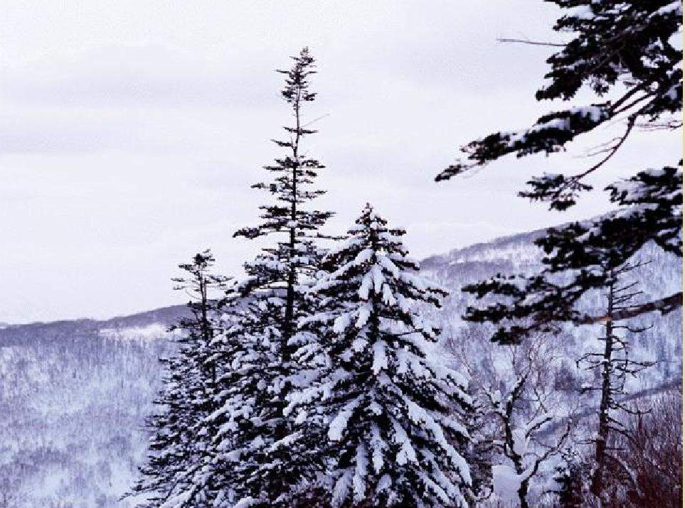
薄雪覆盖下的山
山上－矮松－一髻儿白花－日本看护妇

Slide 18
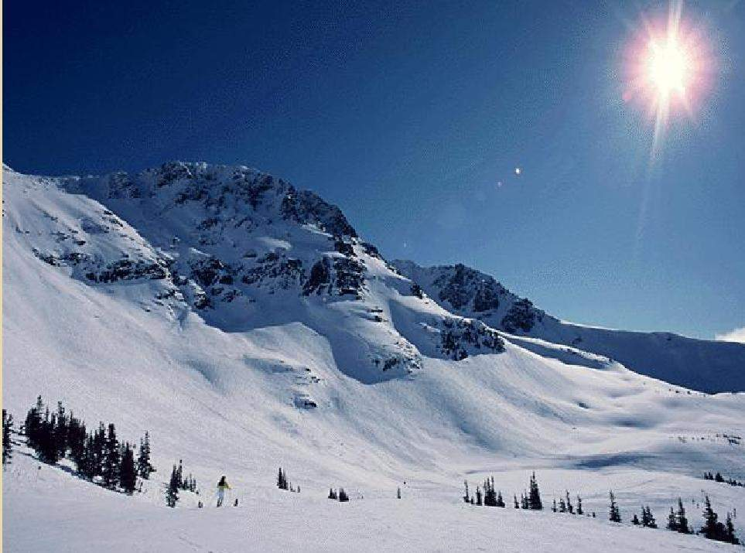
山上－矮松－一髻儿白花－日本看护妇
山尖—全白（镶银边）
山坡—白雪黄草（穿花衣）

Slide 19
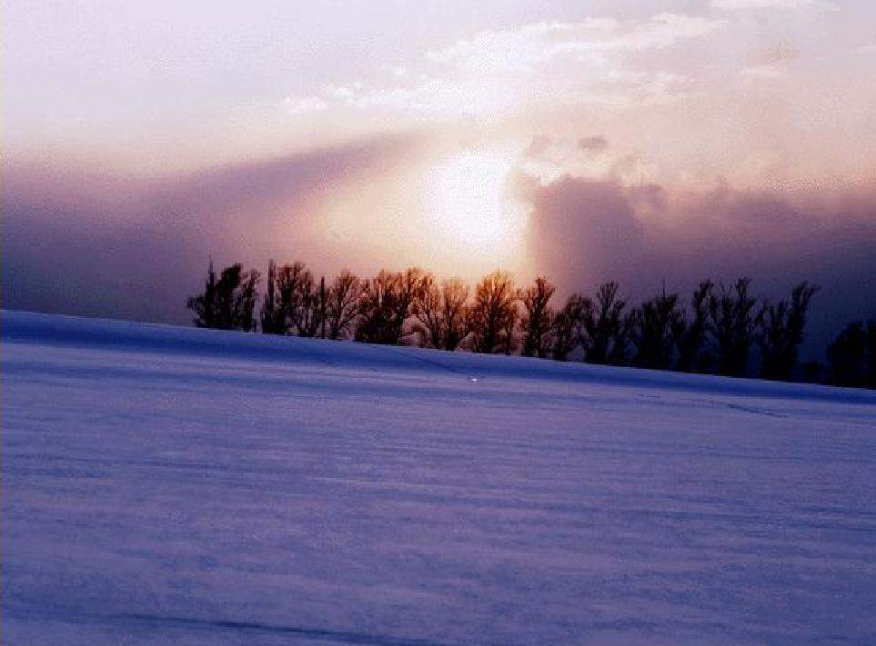
山上－矮松－一髻儿白花－日本看护妇
山尖—全白（镶银边）
山坡—白雪黄草（穿花衣）
由高到低
山腰—露粉色 害羞

Slide 20
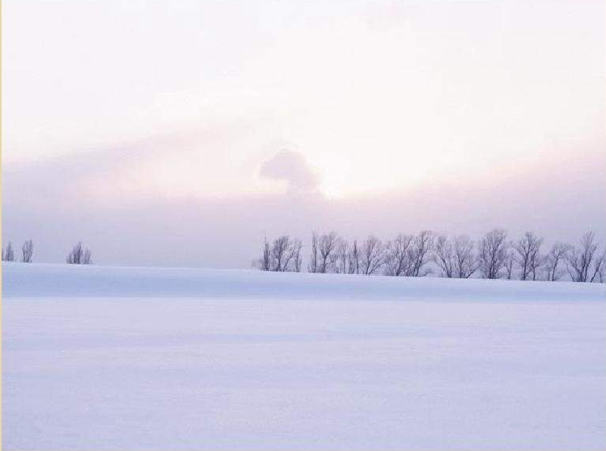
薄雪覆盖下的山
—娇美秀丽
（按由高到低的空间顺序）
由高到低

Slide 21
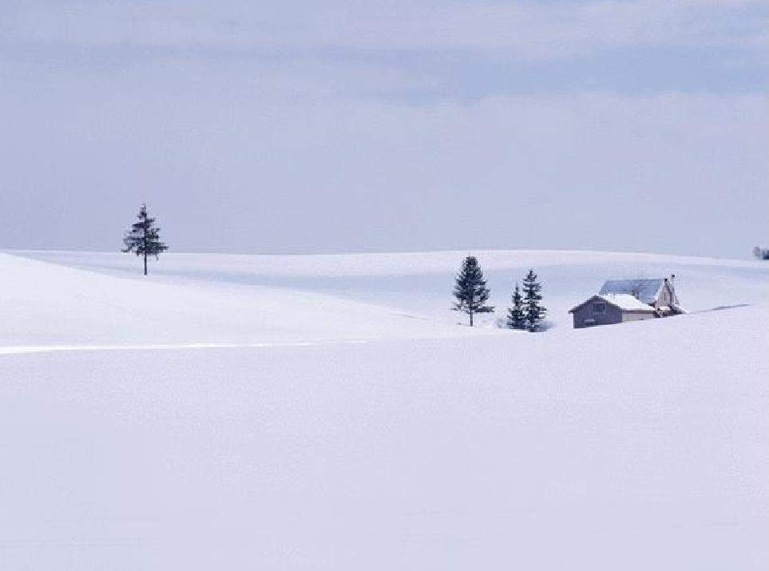
城外远山
素淡雅致
城内－－城外（卧 村庄、雪 小水墨画）
狭窄 宽敞

Slide 22
写景顺序：
由高到低
山上 山尖 山坡 山腰
移步换景
城里 城外
由里到外

Slide 23
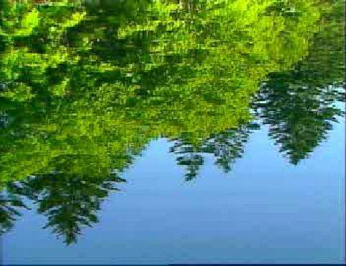
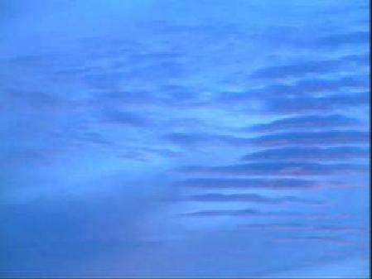
绿萍、绿水藻、绿柳
（衬托水的清澈、透明）
“绿”——冬水温暖多情，
富于生机。
冬水
澄清、清亮、蓝汪汪（蓝水晶）
“活”——冬水清澈 透明

Slide 24
体会拟人手法的作用
拟人，就是把物当作人来写，赋予物以人的动作行为或思想感情。
品味下列句子拟人写法的好处。
1、请闭上眼睛想：一个老城，有山有水，全在天底下晒着阳光，暖和安适地睡着，只等春风来把它们唤醒，这是不是个理想的境界？
“睡着”“唤醒”都是拟人的写法，将“老城”人格化，使之带有生命的感觉与意味，表现了冬天的济南“暖和安适”的特点。

Slide 25
2、山坡上卧着些小村庄，小村庄的房顶上卧着点雪。
“卧”字用来写村庄，写雪，写它们的状样、情态，仿佛是写活物，活灵活现。
3、天儿越晴，水藻越绿，就凭这些绿的精神，水也不忍得冻上，况且那些长枝的垂柳还要在水里照个影儿呢!
“不忍得” 将水人格化，使水 富有了灵气;而这样写的目的，更是为了写“绿”，写“绿的精神”之珍贵、可爱、美丽。

Slide 26
顶:因为在树尖上,这点明雪少,位置高
镶:因为“小山整把济南围了个圈儿”，远远望去山尖积雪犹如给蓝天划了一道银圈，用“镶”就恰如其分。
露：因为有的地方雪厚点，山被覆盖着，雪薄的地方草色就只有显现出来了，这与下文的“花衣”照应。

Slide 27
读思议说
济南冬天的山、水各有怎样的特点？
阳光朗照下的山
可爱
山
薄雪覆盖下的山
秀气
城外的远山
淡雅

Slide 28
读思议说
济南冬天的山、水各有怎样的特点？
反在绿萍上冒着点热气
暖
水
把终年贮蓄的绿色全拿出来
绿
整个的是块空灵的蓝水晶
清

Slide 29
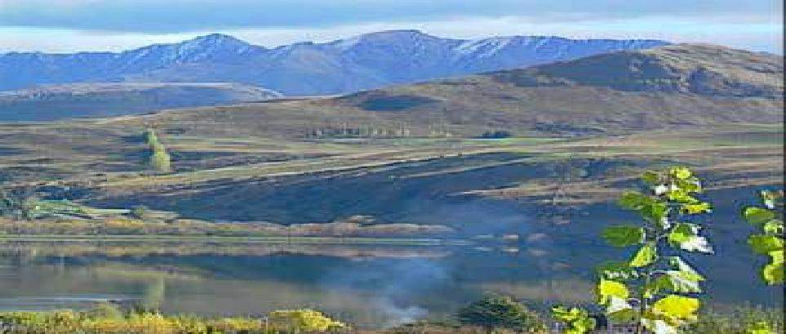
写作特点：
1、善用比喻和拟人，准确而恰到好处，予人美感。
2、寓情于景，情景交融。
或直接抒情，或创设意境，流露深情，
或虚实结合，展开想象，抒发热爱之情。
3注意色调对比，抓住主要景物的主要特征描写。

Slide 30
小结
布局谋篇:层次井然
标题:“济南的冬天” 表明所写时间、地点的范围
先写: 济南冬天的天气,三组对比
再写：济南冬天的山景和水景
结束语：这就是冬天的济南 呼应点题
比喻和拟人的写法
情景交融
词语的选用

Slide 31
作者用什么样的方法写出济南冬天的总体特点？
对比
与北平相比
无风声
温晴
与伦敦相比
无重雾
宝地
与热带相比
无毒日
喜爱

Slide 32
作者从哪几个方面写出济南的特点？
异地之冬：
北平 伦敦 热带
↓↓
“奇迹”
“怪事”
“害怕”
对 比
↓↓
（多风）
（多雾）
（日光毒，响亮）
济南的冬天：
无风声
响晴
温晴
↓
↓
阳光朗照下的山
薄雪覆盖下的山
城外远山
冬山
{
｛
冬天的济南
（宝地）
冬水

Slide 33



Slide 34
堂上练习
用本节课所学的方法，阅读文段，回答问题。 最妙的是下点小雪呀。看吧，（ ）的矮松越发的青黑，树尖上顶着一髻儿白花，好像日本看护妇。（ ）全白了，给蓝天镶上一道银边。（ ）上，有的地方雪厚点儿，有的地方草色还露着；这样，一道儿白，一道儿暗黄，给山们穿上一件带水纹的花衣；看着看着，这件花衣好像被风儿吹动，叫你希望看见一点更美的山的肌肤。等到快日落的时候，微黄的阳光斜射在（ ）上，那点薄雪好像忽然害了羞，微微露出点粉色。就是下小雪吧，济南是受不住大雪的，那些小山太秀气！
山上
山尖
山坡
山腰

Slide 35
堂上练习
1、按课文内容填空。
2、这段话按照从 到 的顺序描写了薄雪覆盖下的山的美景。
3、这段文字写得很美，主要原因就在于作者运用了生动的修辞手法，结合丰富的联想，虚实结合，如“树尖上顶着一髻儿白花，好像日本看护妇。”试从文中再举两例。
高
低

Slide 36
深层品味
比较下面几组语句的优劣，说说好在
哪儿。
甲：这一圈小山在冬天特别可爱，好像
是把济南放在一个小摇篮里，它们安静
不动地低声说：你们放心吧，这儿准保
暖和。
乙：这一圈小山围着济南，使济南在冬
天也特别暖和。

Slide 37
甲：等到快日落的时候，微黄的阳光斜
射在山腰上，那点薄雪好像忽然害了羞，
微微露出点粉色。
乙：快日落时，阳光斜射在山腰上，薄
雪露了点粉色。
甲：天儿越晴，水藻越绿，就凭这些绿的精神，水也不忍得冻上，况且那些长枝的垂柳还要在水里照个影儿呢！
乙：天儿越晴，水藻越绿，水也不结冰，垂柳的长枝倒映在水中。

Slide 38
作业
1、试用本堂课所学的方法分析课文第5自然段。
（1）本段的写作顺序是：从（ ）到（ ）。
（2）找出本自然段中的比喻句和拟人句，并说说好在哪里。
2、学习本文有顺序地介绍景物和运用生动的修辞、丰富的联想描写景物的方法，描绘一下自己家乡的冬天。

Slide 39
课后作业
仔细观察自己家乡冬天的景色，倾注你对家乡的无限热爱，借鉴本文的写法，将最有特色的景物写出来。
自拟题目，字数不限。

Slide 40
济南
jĬ
镶
xiāng
水藻
zǎo
澄清
Chéng
xiǎng
贮蓄
zhù
响晴
髻儿
暖和
hé
jì
晒太阳
shài
伦敦
dūn

